Slide 1
Structures de données avancées : Arbres 2-4
Pr ZEGOUR DJAMEL EDDINE
Ecole Supérieure d’Informatique (ESI)
http://zegour.esi.dz
email: d_zegour@esi.dz

Slide 2
Les arbres 2-4
Arbres 2-4
C’est un arbre équilibré (B-arbre) d’ordre 4
Equilibre garanti par construction

Slide 3
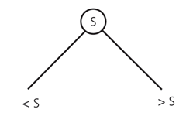
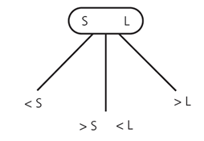
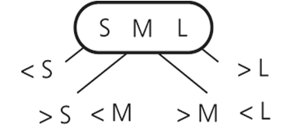
Les arbres 2-4
Arbres 2-4(Types de nœuds)
2-noeud
3-noeud
4-noeud

Slide 4
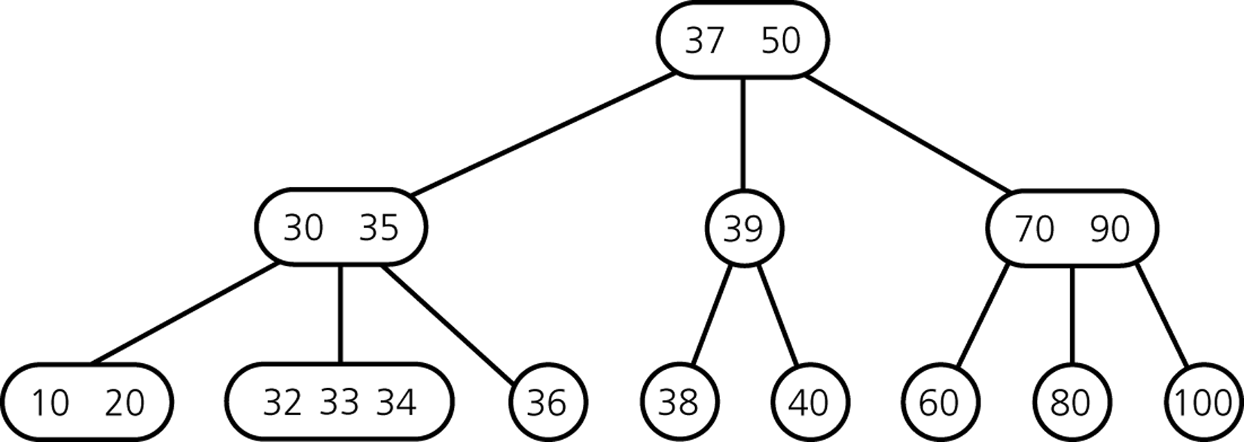
Les arbres 2-4
Arbres 2-4( Exemple)

Slide 5
Les arbres 2-4
Arbres 2-4(Insertion)
L’ insertion peut être ascendante (Bottom up)
. 30 . 35 .
Insertion de 31
. 30 . 33 . 35 .
. 32 . 33 . 34 .
. 31 . 32 .
. 34 .
Effet de cascade

Slide 6
Les arbres 2-4
Arbres 2-4(Insertion)
L’ insertion peut être descendante (Top Down)
Insertion Top Down : avantageuse (évite la cascade)
Pendant la recherche, éclater tout 4-noeud rencontré.
L’insertion se fait au niveau de la feuille et l’algorithme se termine
Le noeud éclaté peut être la racine, un 2-noeud ou un 3-noeud.

Slide 7
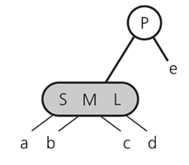
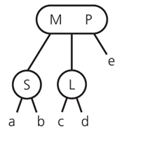
Les arbres 2-4
Arbres 2-4(Insertion)
Eclatement d’un 4-noeud dont le parent est un 2-noeud durant l’insertion

Slide 8
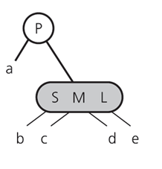
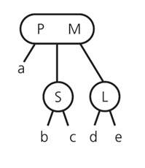
Les arbres 2-4
Arbres 2-4(Insertion)
Eclatement d’un 4-noeud dont le parent est un 2-noeud durant l’insertion

Slide 9
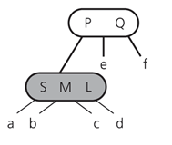
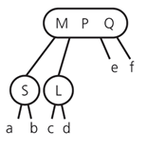
Les arbres 2-4
Arbres 2-4(Insertion)
Eclatement d’un 4-noeud dont le parent est un 3-noeud durant l’insertion

Slide 10
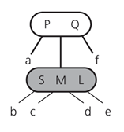
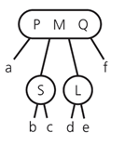
Les arbres 2-4
Arbres 2-4(Insertion)
Eclatement d’un 4-noeud dont le parent est un 3-noeud durant l’insertion

Slide 11
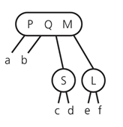
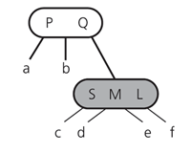
Les arbres 2-4
Arbres 2-4(Insertion)
Eclatement d’un 4-noeud dont le parent est un 3-noeud durant l’insertion

Slide 12
Les arbres 2-4
Arbres 2-4(Suppression Top Down)
Rechercher le noeud n qui contient l’élément à supprimer
Le remplacer par le successeur inordre
Le processus démare toujours à partir d’une feuille
Si la feuille est un 3-noeud ou un 4 noeud éliminer tout simplement l’élément
Pour s’assurer que l’élément à supprimer n’apparait pas dans un 2-noeud :
Transformer chaque 2-noeud rencontré en un 3-noeud ou 4-noeud durant la phase de recherche (Redistribution et Fusion)

Slide 13
Les arbres 2-4
Arbres 2-4(Suppression Top Down)
Redistribution
Redistribution
. 37 . 50 .
. 37 . 70 .
. 39 .
. 70 . 90 .
. 39 . 50 .
. 90 .
X
Transformation d’un 2-noeud en un 3-noeud durant la phase de recherche (Redistribution)

Slide 14
Les arbres 2-4
Arbres 2-4(Suppression Top Down)
Fusion
Fusion
. 37 . 50 .
. 37 .
. 39 .
. 70 .
. 39 . 50 . 70
X
Transformation d’un 2-noeud en un 4-noeud durant la phase de recherche (Fusion)

Slide 15
Les arbres 2-4
Arbres 2-4
Nombre d’éléments dans un arbre 2-4 de hauteur h est entre 2^{h} - 1 et 4^{h} - 1.
Donc, la hauteur d’un arbre 2-4 avec n éléments est entre ENT(log4 ( N+1 )) et ENT(log2 ( N+1))
Avantage d’un arbre 2-4 par rapport à un arbre 2-3 : une seule passe (Top Down) pour les algorithmes d’insertion et de suppression.
Les algorithmes 2-3 : exigent deux passes (Racine vers Feuille puis Feuille vers Racine)
Les algorithmes 2-4 peuvent se faire aussi en deux passes
Les algorithmes dans un arbre 2-4 sont plus simples par rapport à ceux d’un arbre 2-3.

Slide 16
Les arbres 2-4
Arbres 2-4(Variantes)
SBB (Symmetric Binary B-tree ) : c’est la représentation d’un B-arbre en un arbre de recherche binaire. Les noeuds des arbres internes sont liés horizontalement . Les autres sont liés Verticalement.
Arbres Red-Black : c’est un SBB d’ordre 4 dans lequel les racines des arbres internes portent la couleur Noir et les noeuds liés horizontalement portent la couleur rouge

Slide 17
Les arbres 2-4
Des arbres 2-4 vers SBB
Lien vertical
Lien horizontal
37
50
30
35
39
70
90
10
20
32
33
34
36
38
40
60
80
100

Slide 18
Les arbres 2-4
37
50
30
35
39
70
90
10
20
32
33
34
36
38
40
60
80
100
Des arbres 2-4 vers SBB
37
45°
50
30
70
35
39
10
20
33
36
38
40
60
90
32
34
80
100
Lien vertical
Lien horizontal

